Slide 1
Základní škola Sedmikráska, o.p.s.
Bezručova 293, 756 61 Rožnov pod Radhoštěm
ČESKÁ REPUBLIKA
Odra a její přítoky
Autor: Mgr. Pavel Sedlák
Vytvořeno: září 2013
Název: VY_32_INOVACE_VL_04_ČESKÁ REPUBLIKA
4. – 5. ročník
Projekt Sedmikráska
CZ.1.07/1.4.00/21.3812
Vzdělávací oblast, tematický okruh, téma vzdělávacího materiálu: | Metodický list, anotace:
Základní vzdělávání, 1. stupeň. Člověk a příroda, vodstvo ČR, povodí, vyhledávání řek. | Tato interaktivní prezentace je určena pro žáky 4. a 5. tříd 1. stupně. Žáci se seznamují s povodím Odry, lokalizují jednotlivé přítoky a získávají o nich základní informace.

Slide 2
VODSTVO
ŘEKA ODRA

Slide 3
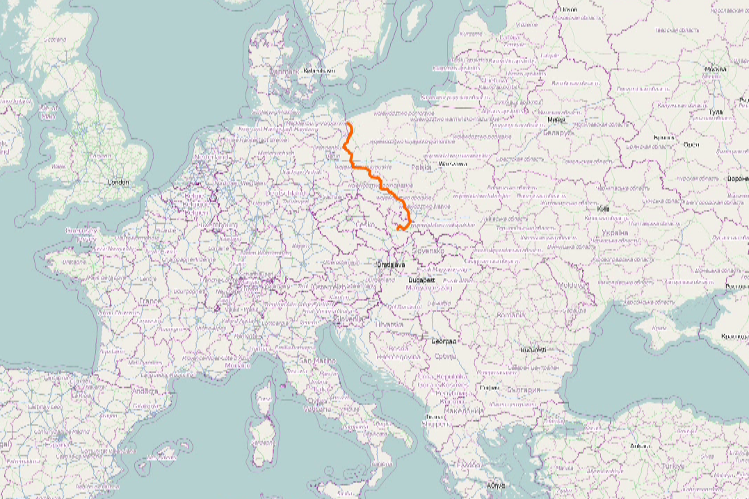
ÚMOŘÍ
Na území České republiky zasahují tři úmoří.
  Baltské moře
  Severní moře
  Černé moře
Voda, která odtéká z České republiky
na sever přes Polsko, náleží k Baltskému úmoří.
.

Slide 4
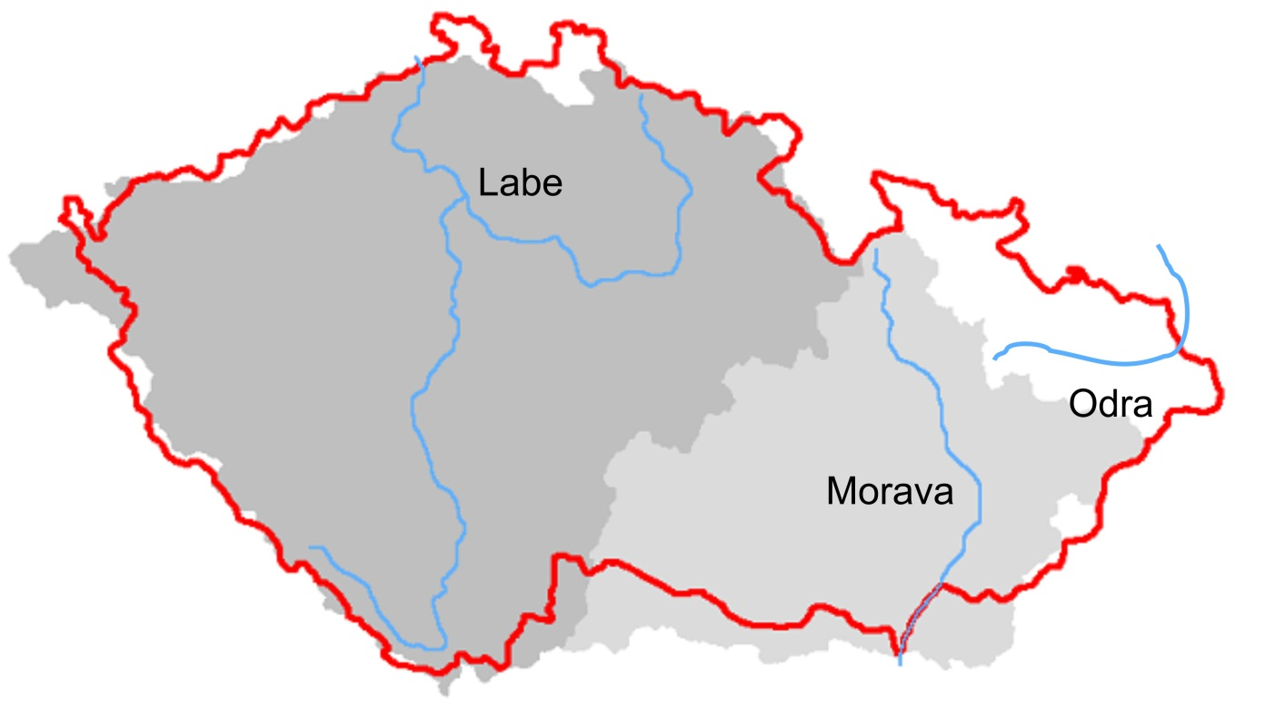
MORAVA – ÚMOŘÍ ČERNÉHO MOŘE
Území Severní Moravy odvodňuje řeka Odra.
Odra je 854 km dlouhá.
Z celkové délky protéká jen 112 km českou krajinou.

Slide 5
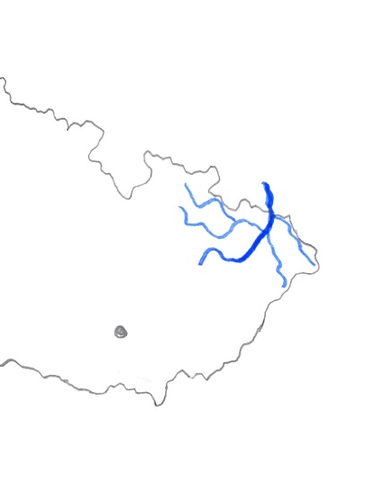
Hra na upevnění znalosti řek
Vyzkoušíme si, jak umíte odhadnout, kde leží řeky náležící
do povodí řeky Moravy.

Slide 6
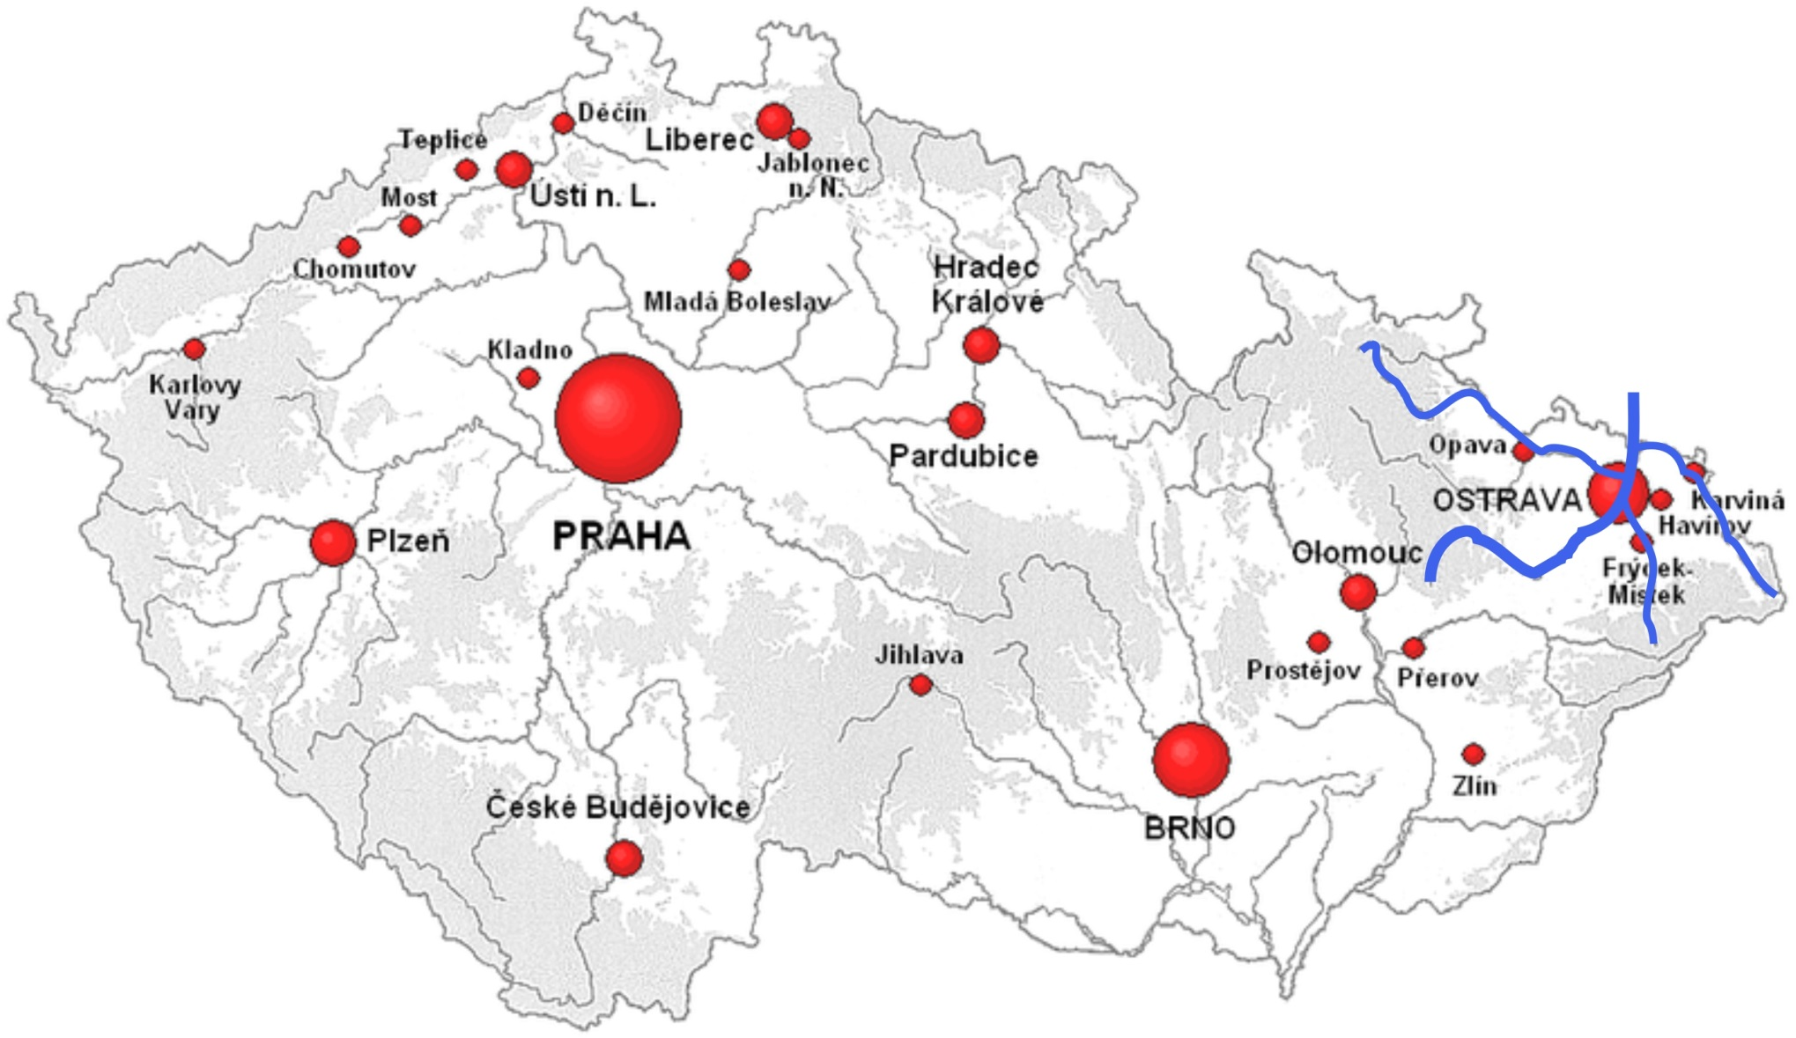
Kde leží řeka Odra?

Slide 7
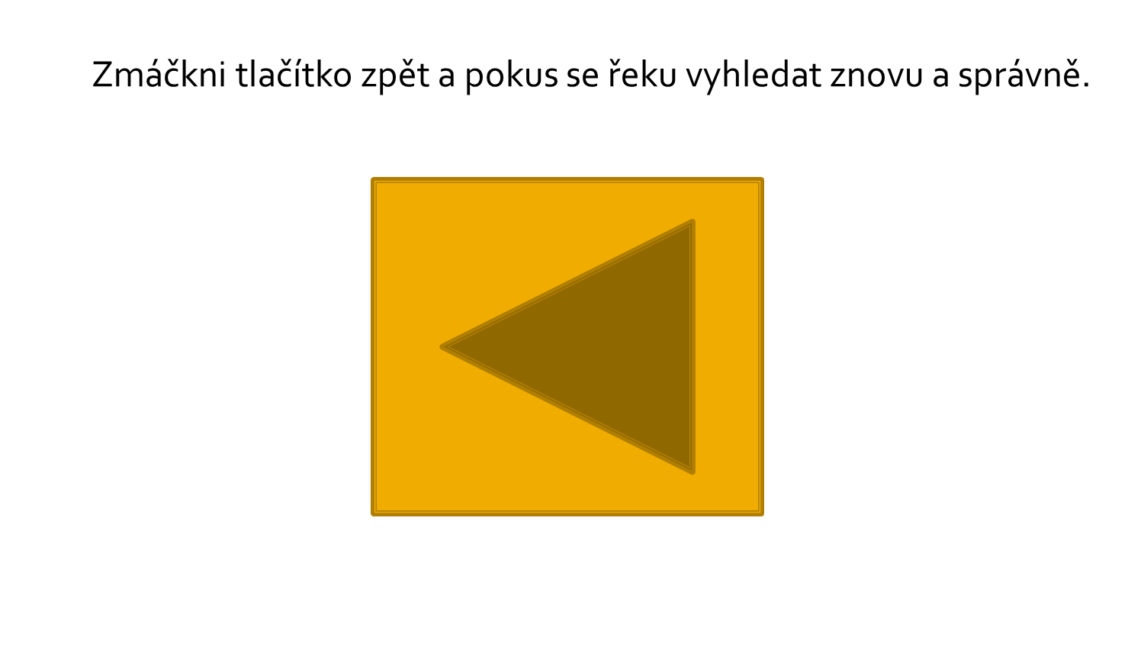
Bohužel, nesprávně.

Slide 8
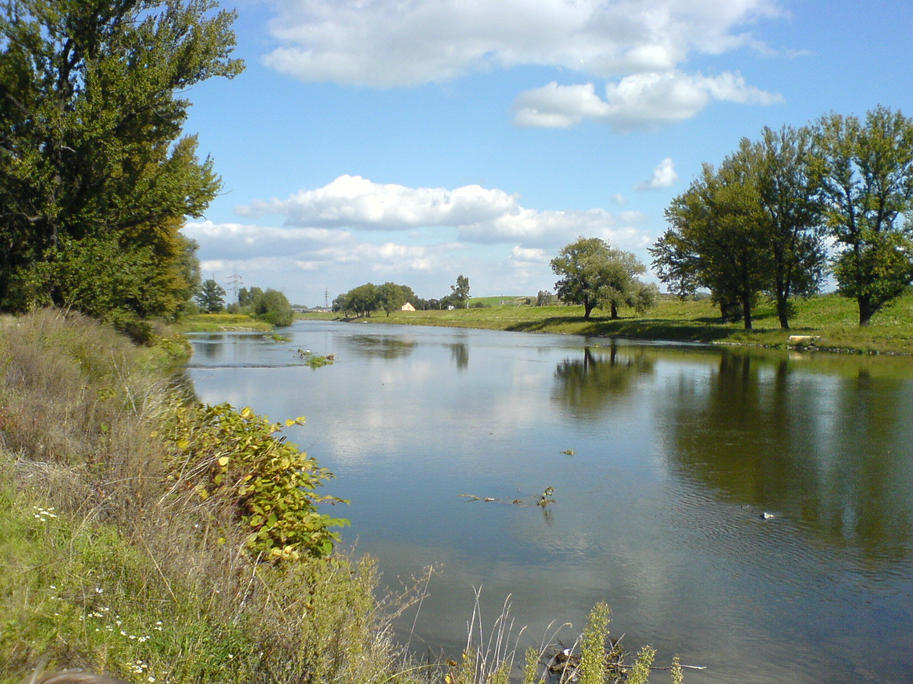
ŘEKA
ODRA
Pramení na v Oderských vrších na Moravě a teče přes západní Polsko.
Poté, co opustí Odra hory, protéká v široké a terasovité dolině, tato dolina vznikla díky odtoku vody z ledovců
po poslední době ledové.
Hraniční meandry Odry byly vyhlášeny přírodní památkou.

Slide 9
Kde leží řeka Olše?

Slide 10
Chyba, chyba, chyba

Slide 11
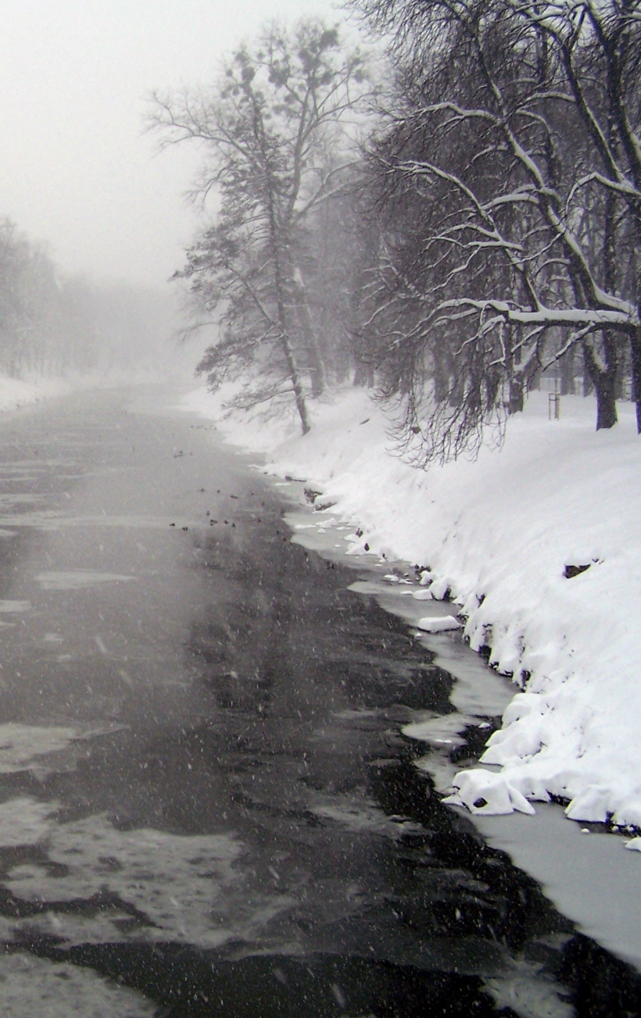
ŘEKA
OLŠE
Olše (v těšínském nářečí Olza) je pravým přítokem řeky Odry.
Na řece Olši leží několik významných měst, z nichž největší je Karviná.
V minulosti stálo poblíž Olše několik hradů a zámků (např. Šance, Hrádek, hrad a zámek
v Těšíně a další).

Slide 12
Kde leží řeka Opava?

Slide 13
Ne, ne, chyba.

Slide 14
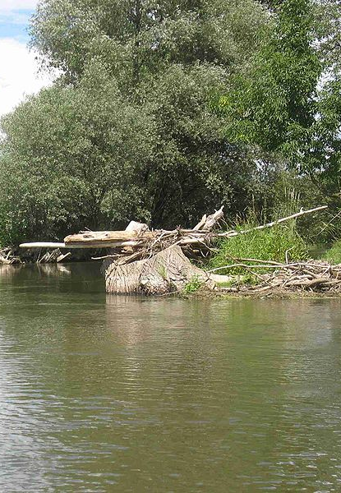
ŘEKA
OPAVA
Opava pramení
při severozápadních svazích Orlíku
a na severovýchodních svazích Pradědu.
Řeka Opava je nejdelším přítokem Odry na území ČR.
Největším přítokem Opavy je řeka Moravice.

Slide 15
Kde leží řeka Ostravice?

Slide 16
Těsně vedle.

Slide 17
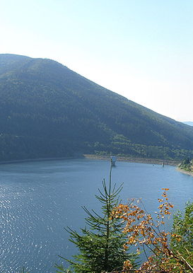
ŘEKA
OSTRAVICE
Její tok tvoří z části historickou zemskou hranici Moravy a Slezska.
Řeka získala název podle svého prudkého (ostrého) toku.
Řeka vzniká soutokem Černé a Bílé Ostravice.
Na horním toku řeky leží přehradní nádrž Šance.

Slide 18
KONEC HRY
Budeš-li si chtít test zopakovat, klikni
na tlačítko ŠIPKA ZPĚT.
Jestliže chceš test ukončit, klikni na tlačítko DOMEČEK a ukončíš prezentaci.

Slide 19
Obrazový a fotografický materiál
Všechen obrazový materiál pochází z Wikipedie (viz . níže uvedené odkazy).
Materiál byl upraven.
Máte povinnost uvést: autora a poskytnout odkaz na licence http://creativecommons.org/licenses/by-sa/3.0/deed.cs
Můžete tak učinit přiměřeným způsobem, ale ne způsobem, který by naznačoval, že vás poskytovatel licence nebo vaše užívání podporuje.
http://www.openstreetmap.org/relation/387605a
http://upload.wikimedia.org/wikipedia/commons/a/a1/Odra%2C_Ostrava-Koblov.jpg; autor:Lukáš Mižoch
http://cs.wikipedia.org/wiki/Soubor:Czciesz_win_547.jpg; autor: User:Darwinek
http://cs.wikipedia.org/wiki/Soubor:Opava6.jpg; autor: cs:User:Ozzogar
http://upload.wikimedia.org/wikipedia/commons/8/84/%C5%A0ance_panorama.jpg; autor: Daniel Baránek

